Slide 1
2025 1M/2M LP-N MTBF & PM+MD
Notes:
115/11/07

Slide 2
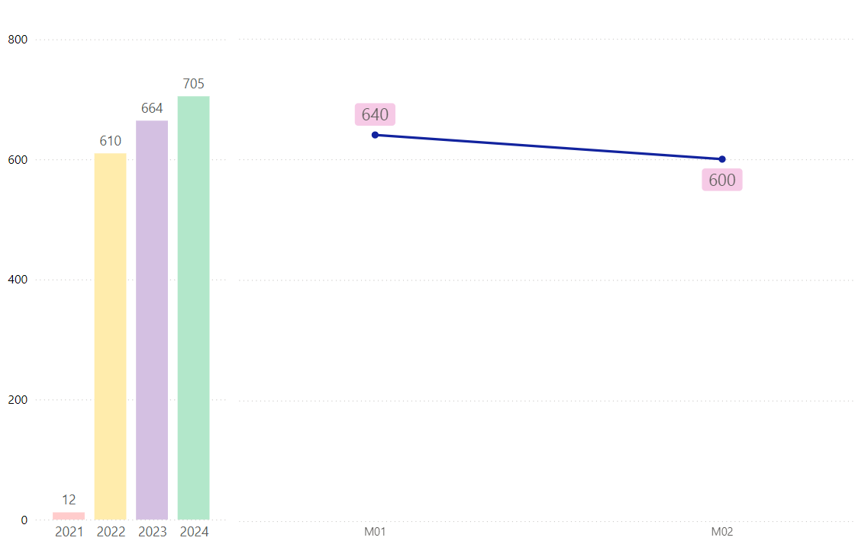
二、LP-N 2025 MTBF：(M1/M2)
2025/1M LP-N MTBF：640 < 680
2025/2M LP-N MTBF：600 < 680

Slide 3
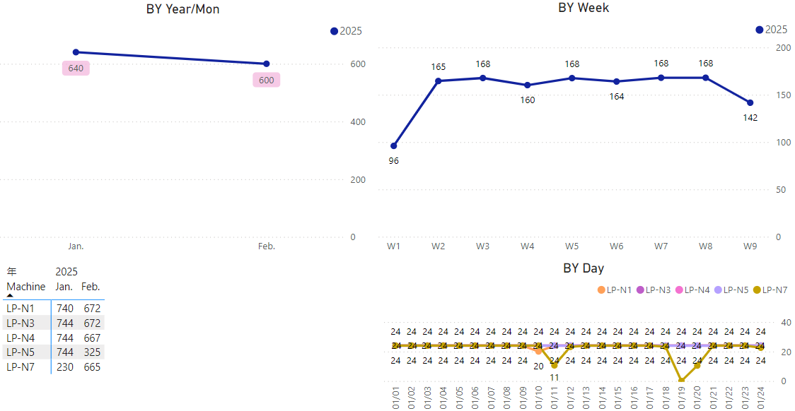
二、LP-N 1M/2M MTBF
2025/1M LP-N MTBF：640 < 680
2025/2M LP-N MTBF：600 < 680

Slide 4
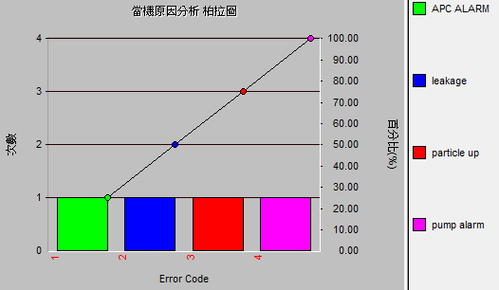
二、LP-N 1M MTBF 未達標
2025/01/10 LP-N1
Run N01 step.6 pressure up abort, clean cap & replace 230 oring
2025/01/11 LP-N7
Run N01 step.17 pump danger abort, replace pump
2025/01/19 LP-N7
Run N01 step.1 PUI+N2 & WARNING & danger alarm, boat進爐管2/3,
pump W05氮氣質流量過低, replace Ebara pump
​2025/01/25 LP-N7
Run N01 step.19 ID.32 alarm,
rotate 遮板會稍微磨到鐵板 , adj遮板 test ok

Slide 5
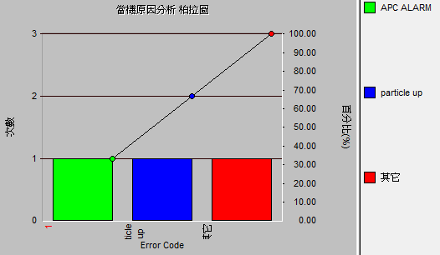
二、LP-N 2M MTBF 未達標
2025/02/02 LP-N6
Run N01 step.10 APC-01 abort, replace APC controller
2025/02/04 LP-N5
Run N01 C4 PTC = 116, do SPM test run ok
2025/02/25 LP-N4 replace cooler*2

Slide 6
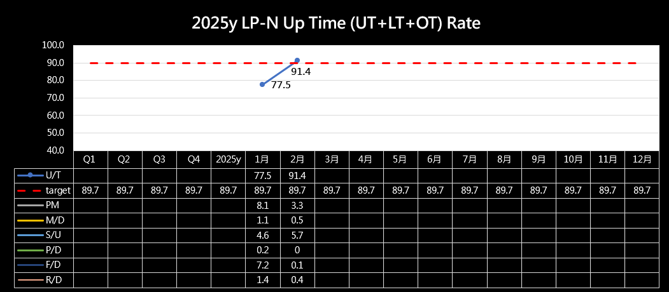
三、LP-N U/T
2024 1M LP-N U/T：77.6%
2024 2M LP-N U/T：91.4%

Slide 7
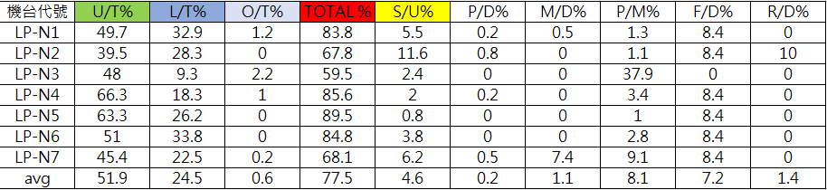
四、LP-N 1M U/T & M/D+P/M
2024 1M LP-N U/T：83.8%
2024 1M LP-N PM + MD：9.2% > 4.0%

Slide 8
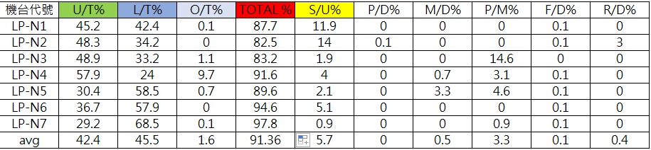
四、LP-N 1M U/T & M/D+P/M
2024 2M LP-N U/T：91.3%
2024 2M LP-N PM + MD：3.8% < 4.0%

Slide 9
LP-N PTC OOS RATE REPORT

Slide 10
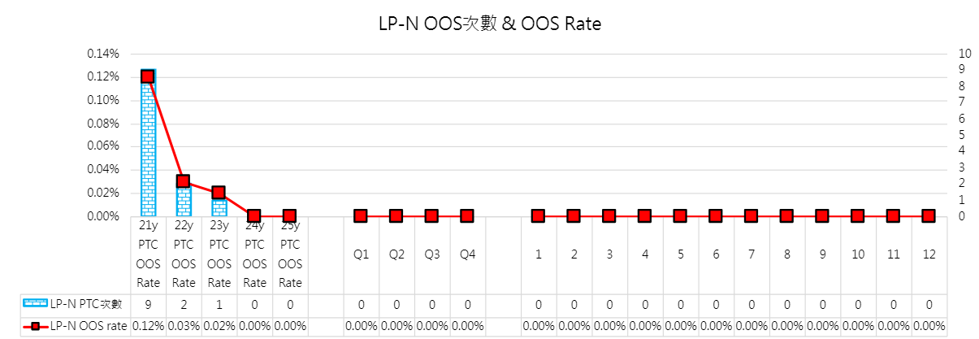
2025Y LP-N PTC OOS Rate
1M LP-N PTC OO Rate=0.0%
2M LP-N PTC OO Rate=0.0%

Slide 11
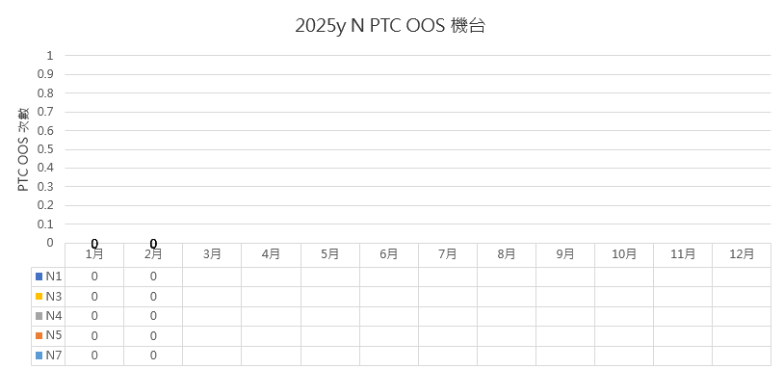
2025Y LP-N PTC OOS 次數
1M/2M PTC OOS 共有 0次

Slide 12
Summary:
1. 2025Y 1M/2M LP-N PTC OOS Rate=0.0%
2. 2025Y 1M/2M LP-N PTC OOS 共有 0 次，申請刪除 0 次

Slide 13
2025/3/1~2025/3/16
MD/PTC ISSUE
日期 | 機台 | MD時數 | 原因
03/04 | LP-N5 | 6.95 | Replace cooler
03/11 | LP-N5 | 17.92 | APC abort, replace APC controller
03/16 | LP-N1 | 17.27 | 11點鐘defect, replace轉子

